Slide 1
Колокола тревоги
Учитель биологии МОУ Куркинская СОШ №1 Архипкина А.П.

Slide 11
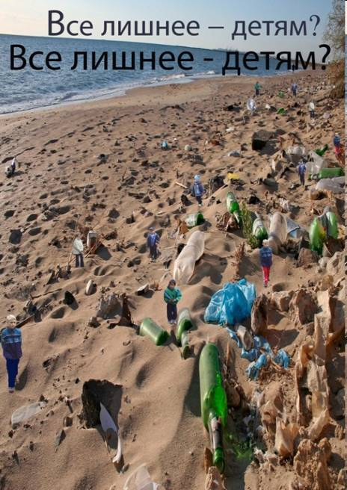

Slide 19
Спасибо за внимание.
.

